Slide 1
«Развивающая предметно-пространственная среда в кабинете учителя-дефектолога (тифлопедагога) в соответствии с ФГОС ДО»
Фёдорова Дарья Владимировна
учитель-дефектолог
МБДОУ № 59 г. Апатиты

Slide 2
Документ регламентирующий создание ППРС кабинета учителя-дефектолога:
Приказ Министерства образования и науки России от 17.10.2013г. № 1155 «Об утверждении федерального государственного образовательного стандарта дошкольного образования»

Slide 3
Центры кабинета:
Рабочее место учителя-дефектолога.
Центр индивидуальной и подгрупповой работы с детьми.
Коррекционно-развивающий центр.
Центр специфического оборудования.

Slide 4
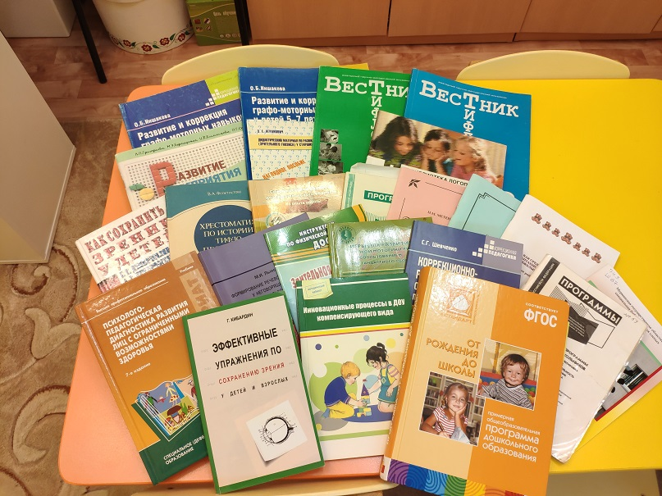
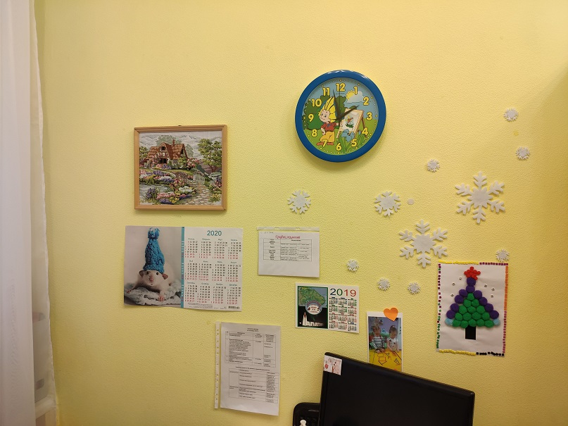
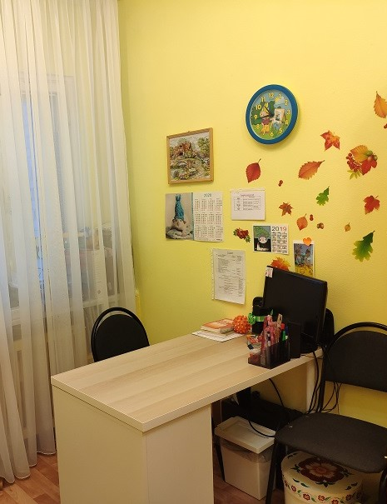
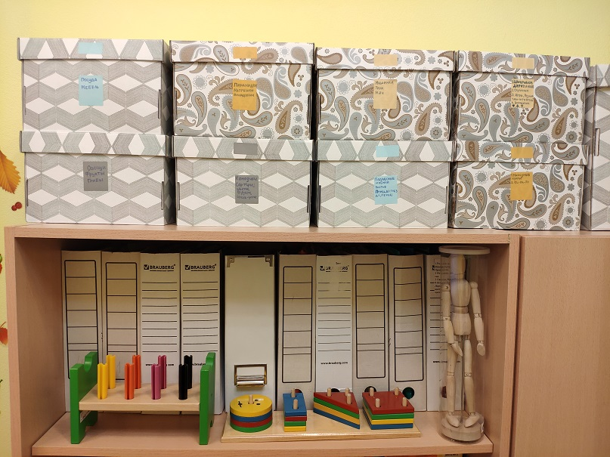
Рабочее место учителя-дефектолога
1. Информационная зона.
2. Зона документации.
3. Рабочее оборудование.
4. Зона методической литературы.

Slide 5
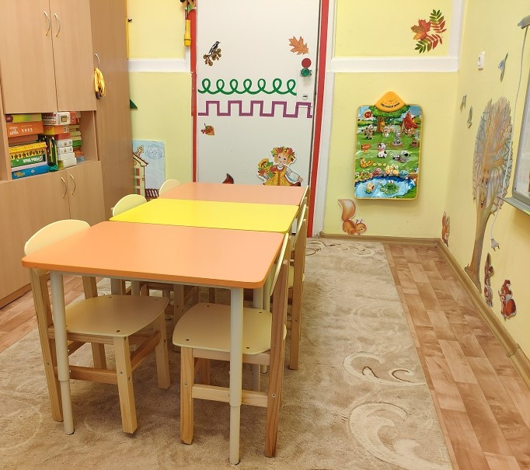
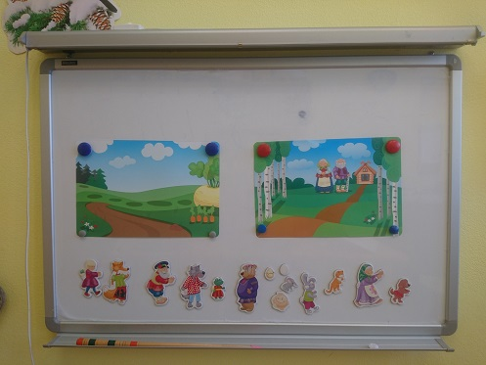
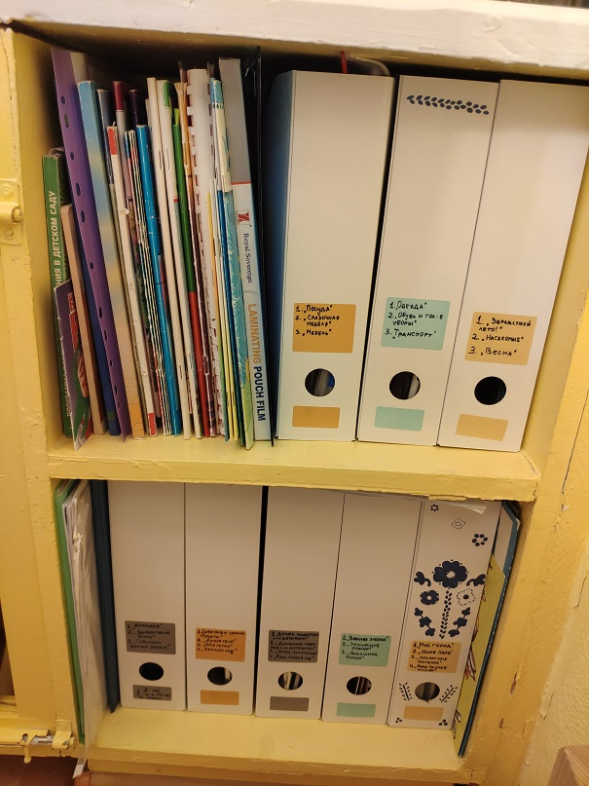
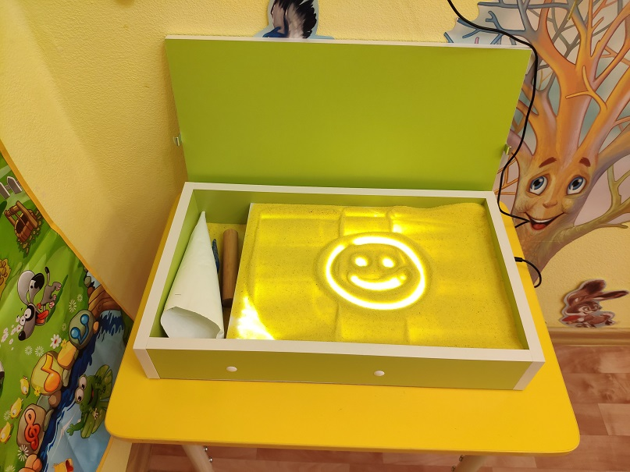
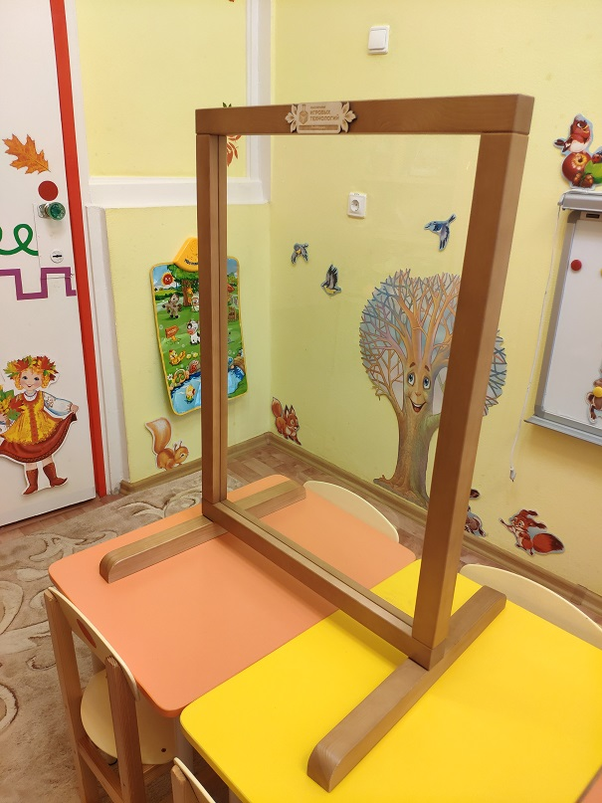
Центр индивидуальной и подгрупповой работы с детьми:
1. Демонстрационный материал по лексическим темам.
2. Прозрачный мольберт.
3. Световой стол.
4. Магнитно-маркерная доска с дополнительным освещением.
5. Детские столы и стулья.

Slide 6
Коррекционно-развивающий центр:
Направления работы учителя-дефектолога:
развитие зрительного восприятия;
развитие ориентировки в пространстве;
развитие социально-бытовой ориентировки;
развитие осязания и мелкой моторики;
театрализованная деятельность.

Slide 7
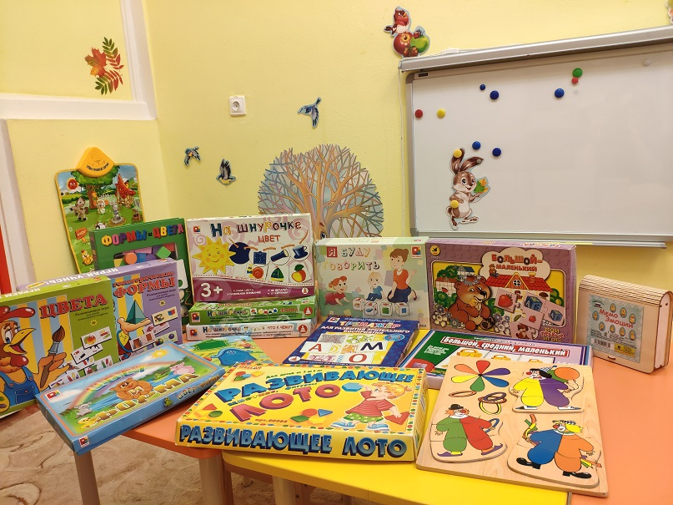
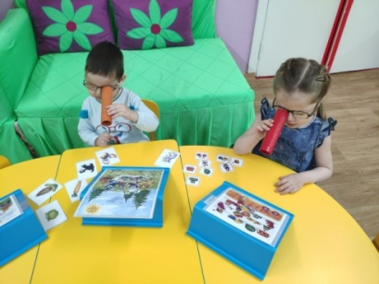
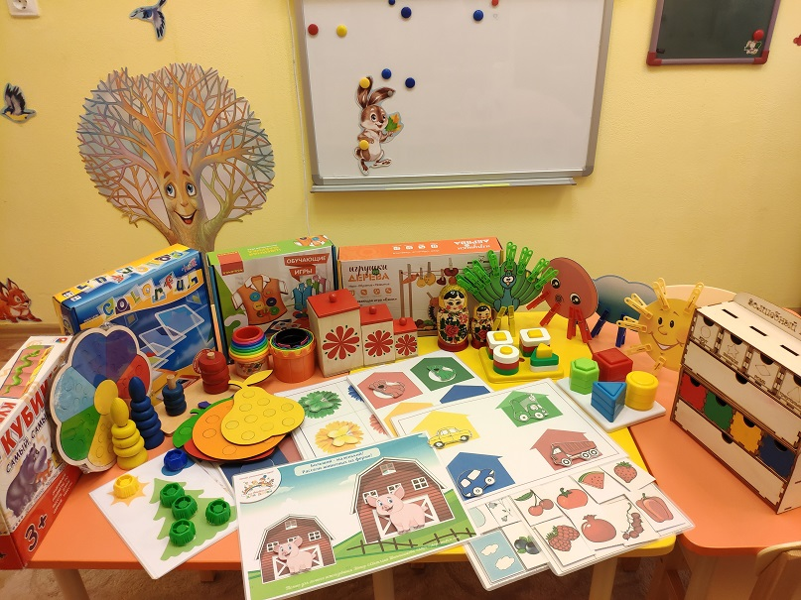
Развитие зрительного восприятия:
1. Формирование представлений о системе эталонов величины.
2. Формирование представлений о системе эталонов формы. Формирование навыков восприятия и воспроизведения сложной формы.
3. Формирование представлений о системе эталонов цвета.
4. Формирование и уточнение знаний о свойствах и качествах предметов.
5. Развитие предметности восприятия.
6. Развитие восприятия сюжетных изображений.

Slide 8
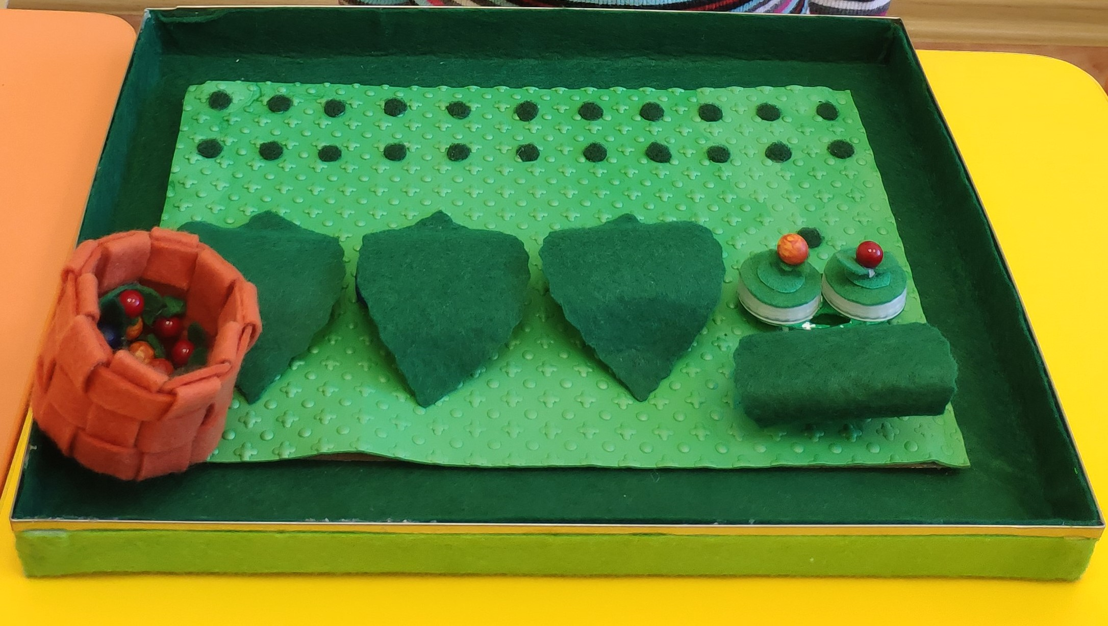
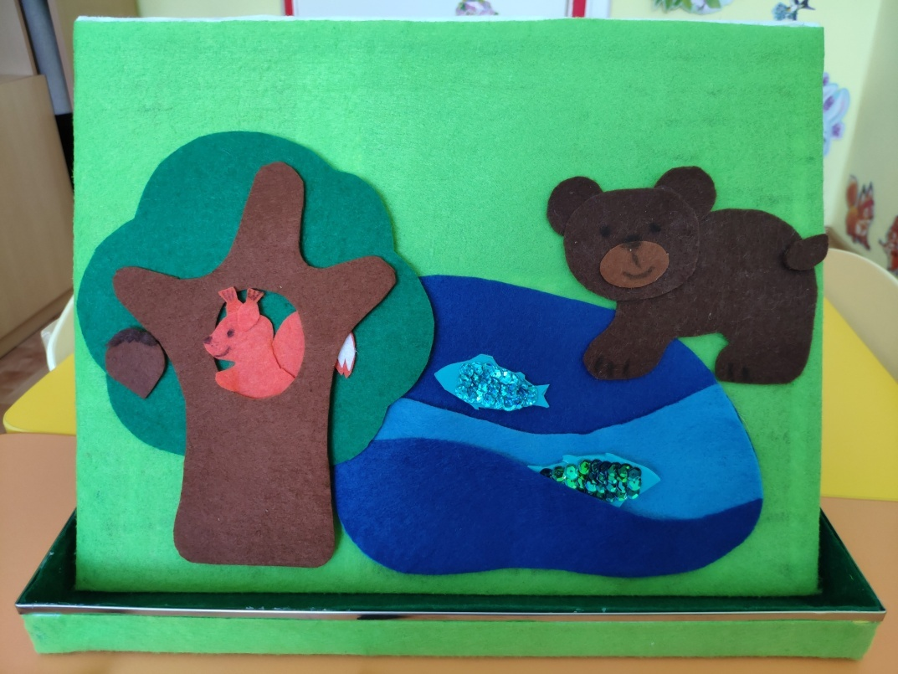
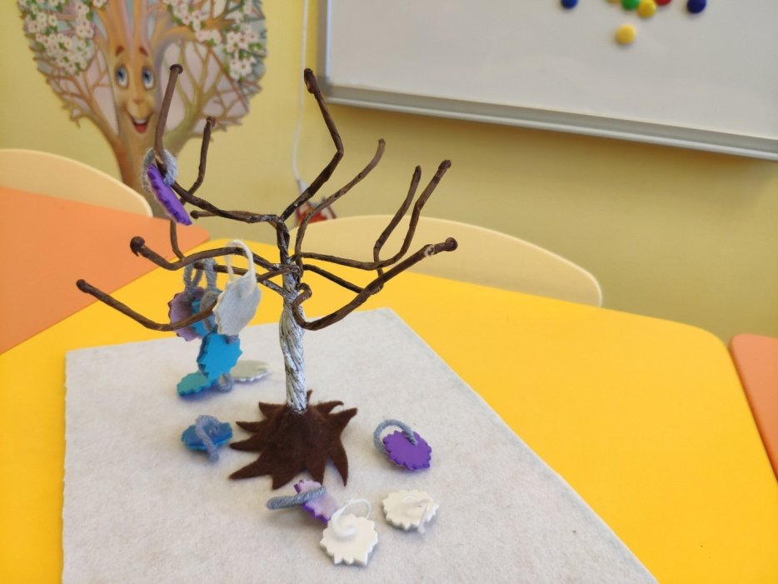
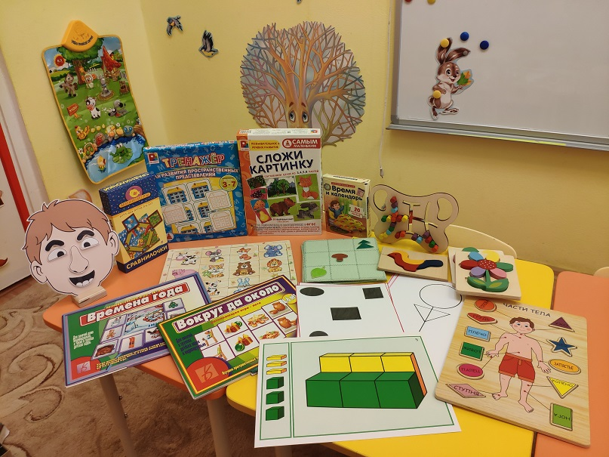
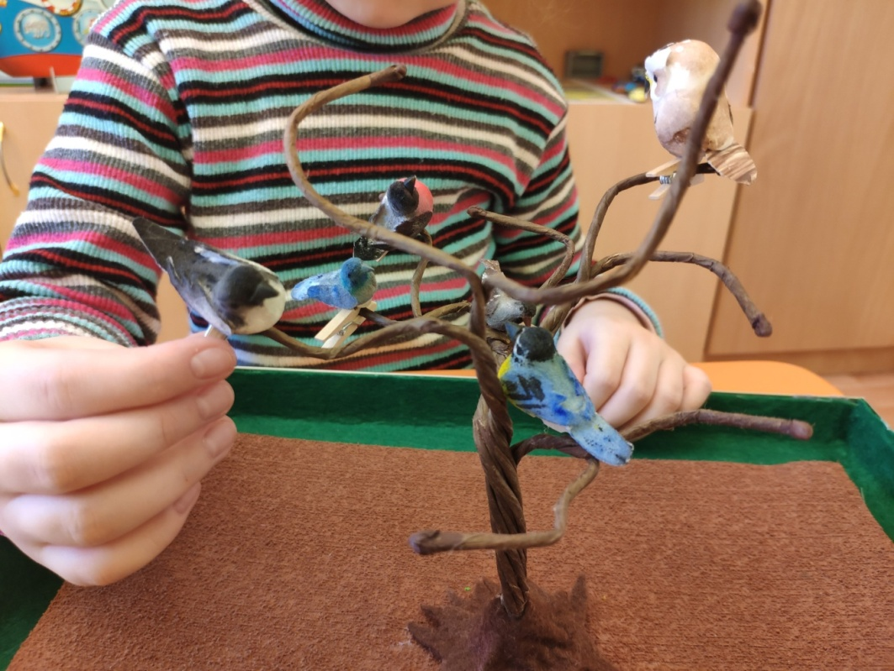
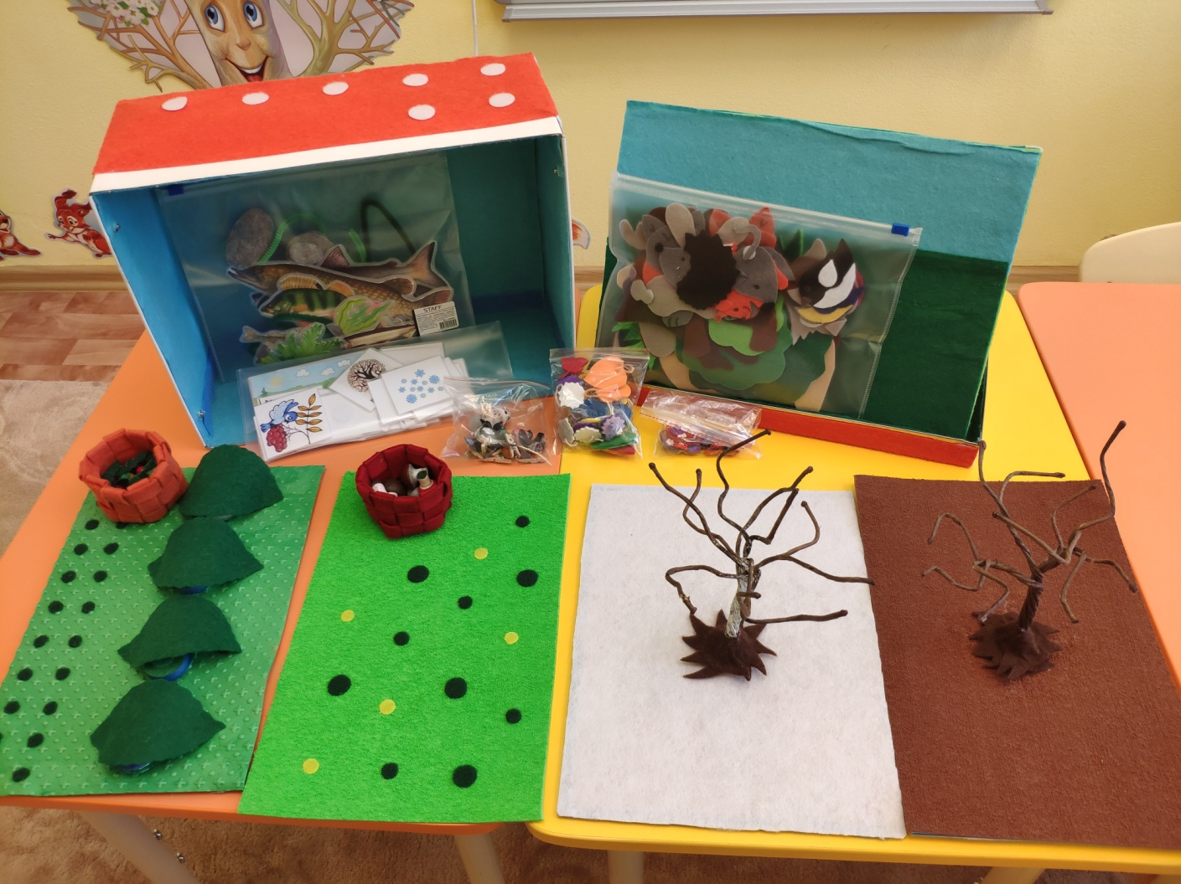
Развитие ориентировки в пространстве:
1. Учить детей различать и правильно называть части своего тела.
2. Дать представление о пространственном расположении частей тела: голова вверху, а ноги.
3. Ориентироваться в групповой комнате.
4. Учить способам зрительно-осязательного обследования игрушек и предметов.
5. Ориентироваться в окружающем пространстве с привлечением осязания, слуха, обоняния.
6. Развивать способности детей различать пространственные признаки окружающих предметов с помощью зрения.

Slide 9
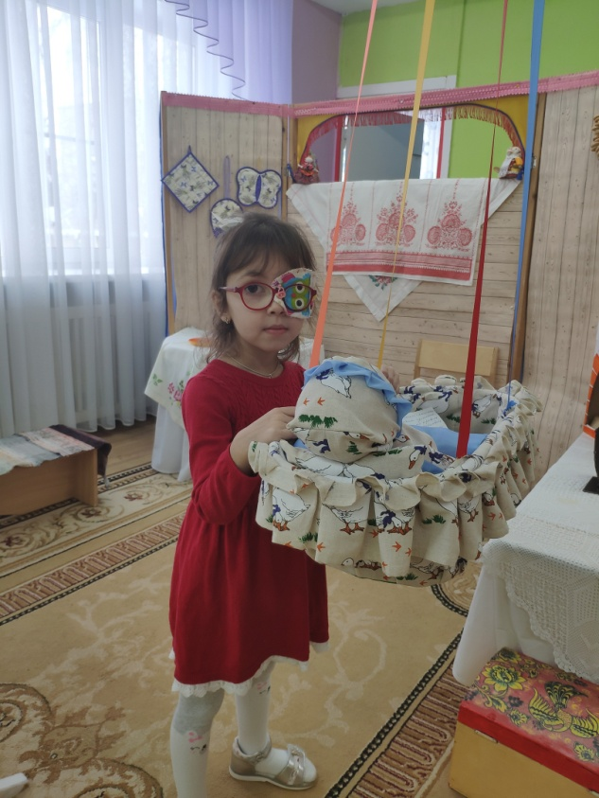
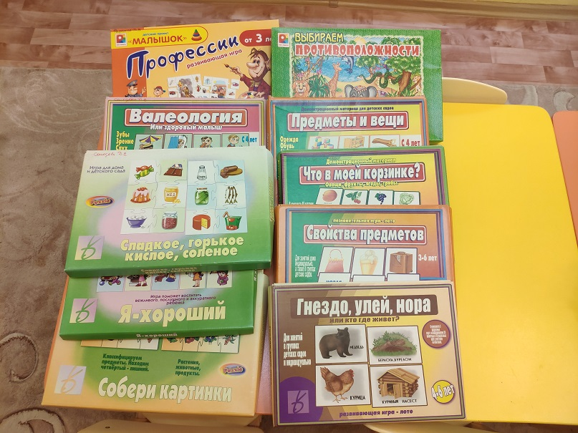
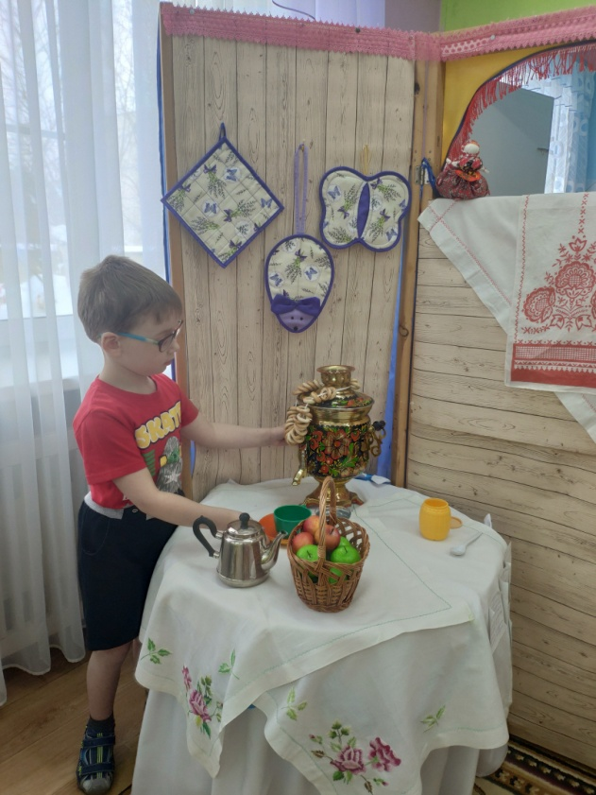
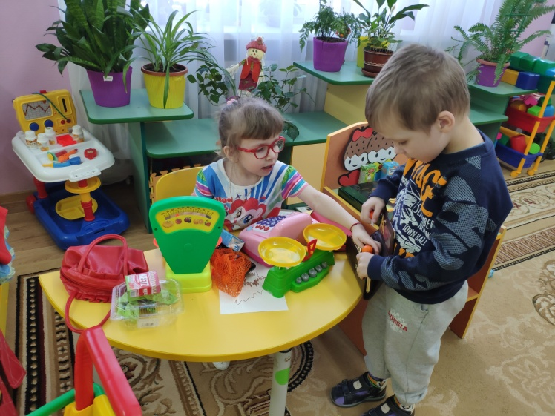
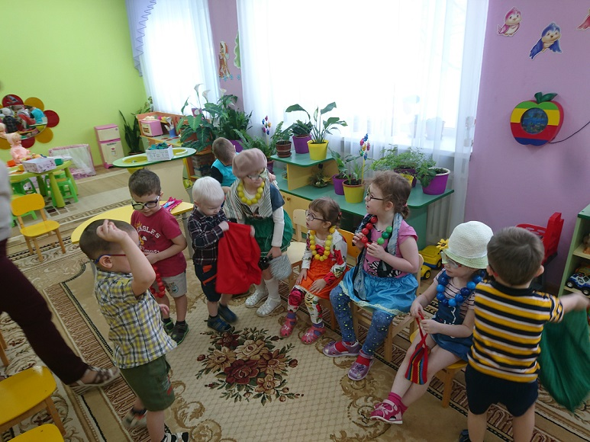
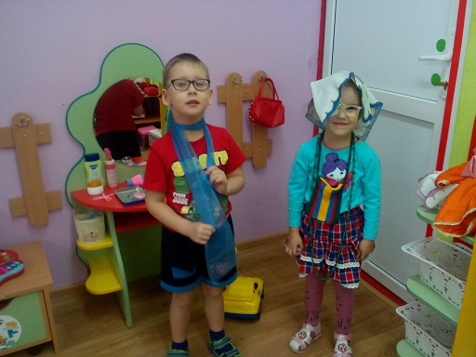
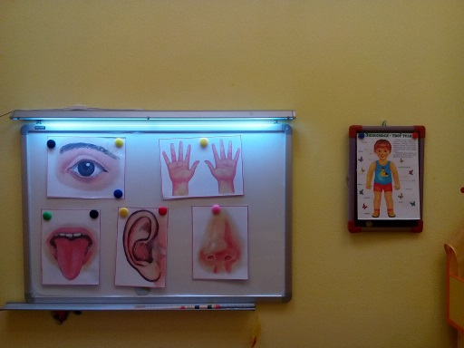
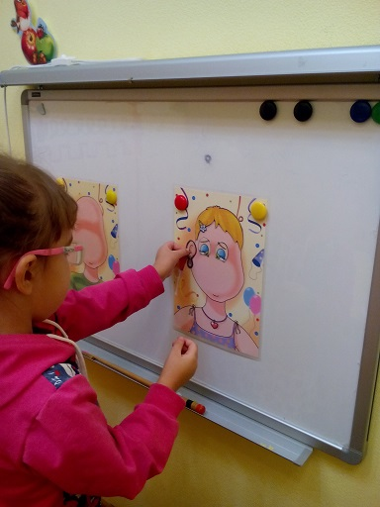
Развитие социально-бытовой ориентировки:
1. Ребенку о нем самом и окружающих людях.
2. Приобщение к труду взрослых.
3. Наблюдения и поведение детей на улице.
4. Формирование предметных представлений.

Slide 10
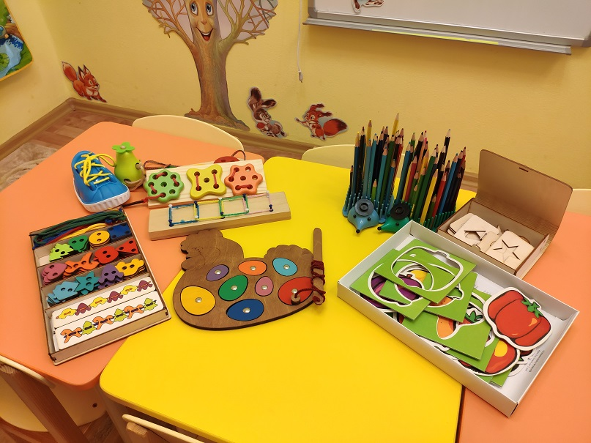
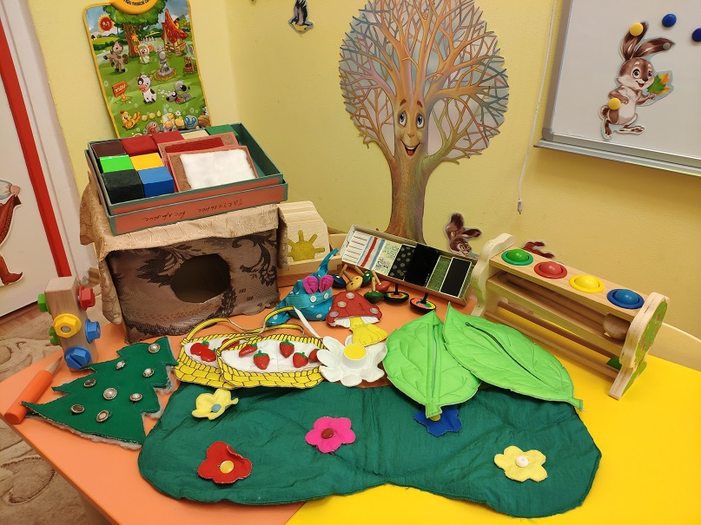
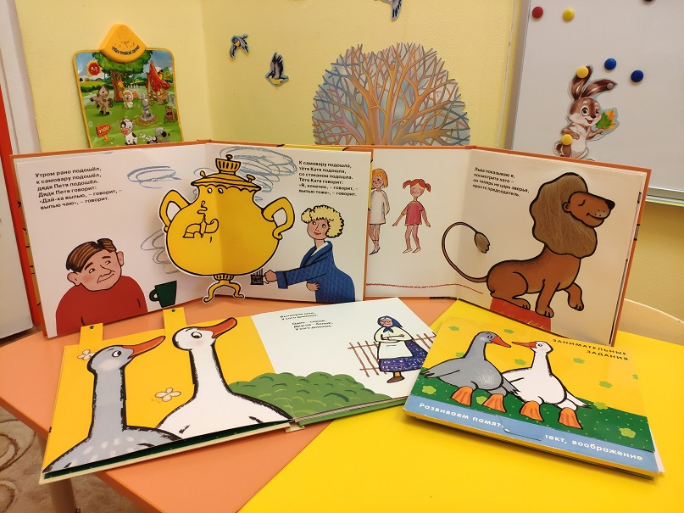
Развитие осязания и мелкой моторики:
1. Выделение сенсорных эталонов формы: учить различать с по­ мощью осязания геометрические фигуры.
2.Учить различать свойства поверхности предметов.
3. Формирование представлений о строении и возможностях рук, знакомство с расположением, названием и назначением пальцев.
4. Формирование навыков использования осязания в процессе предметно-практической деятельности.

Slide 11
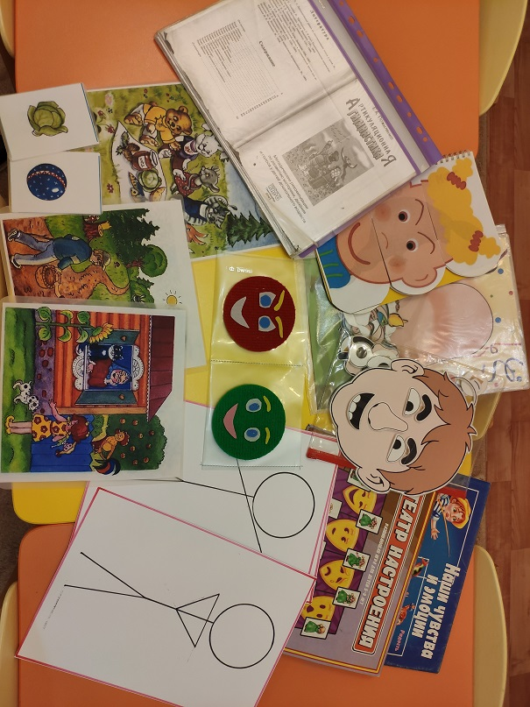
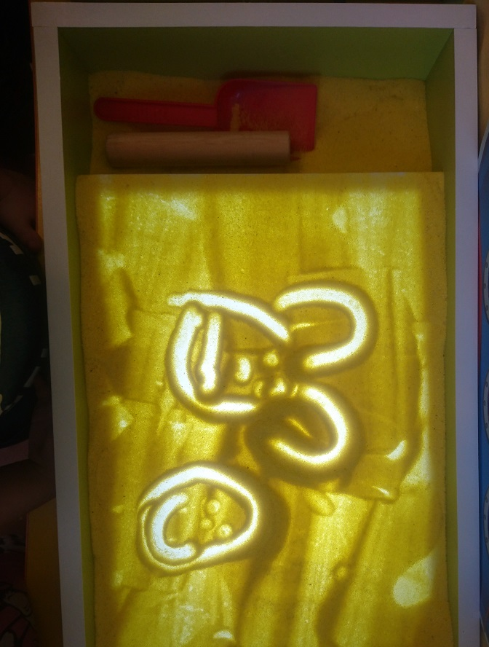
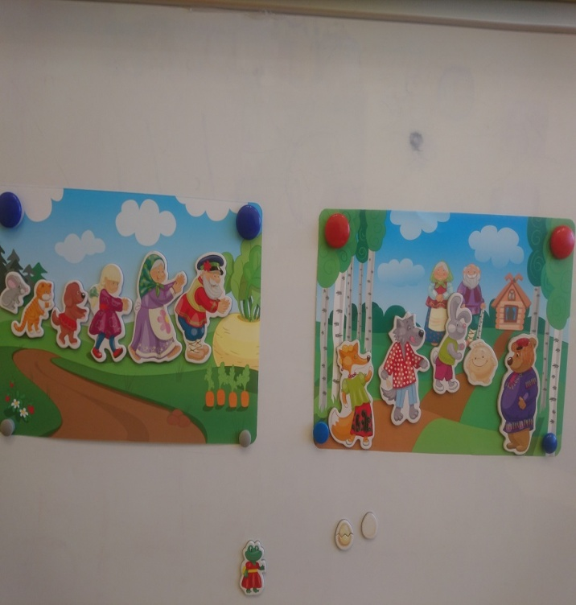
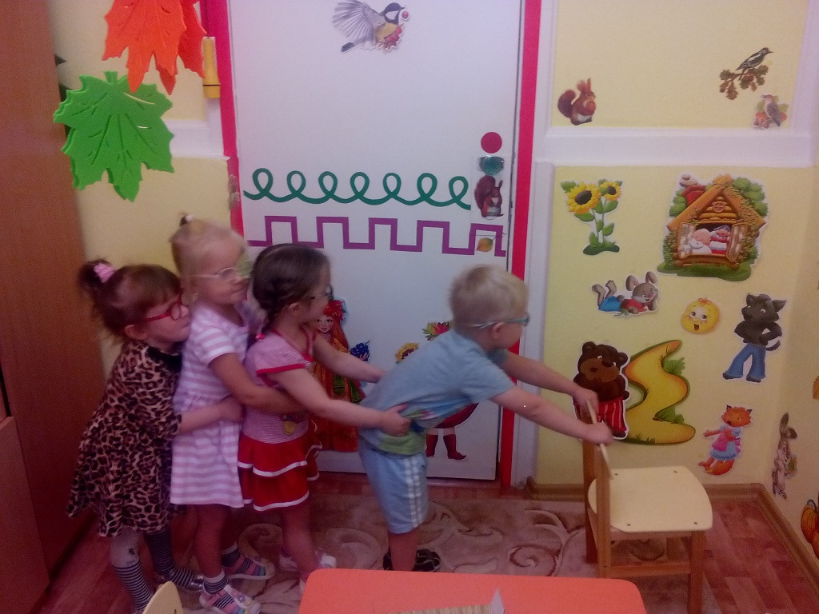
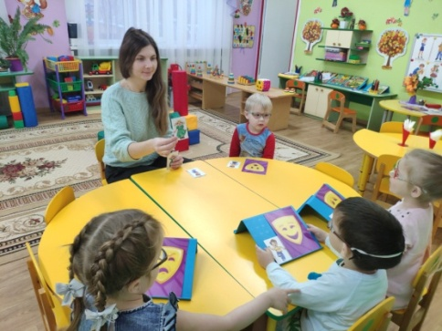
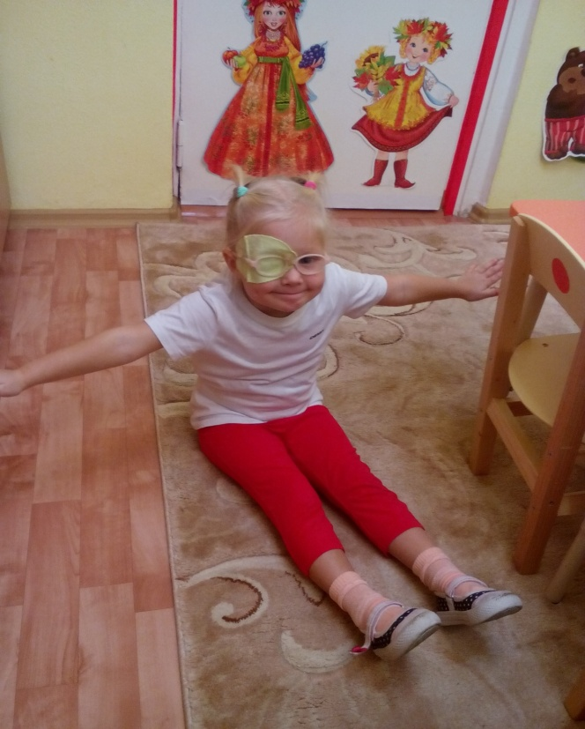
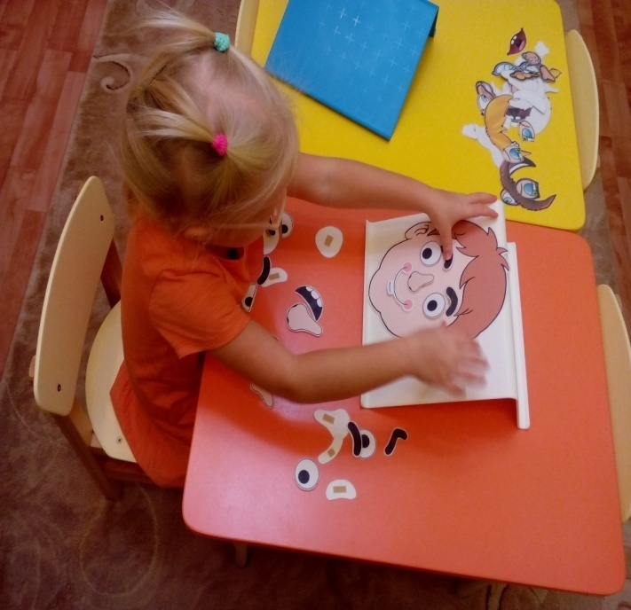
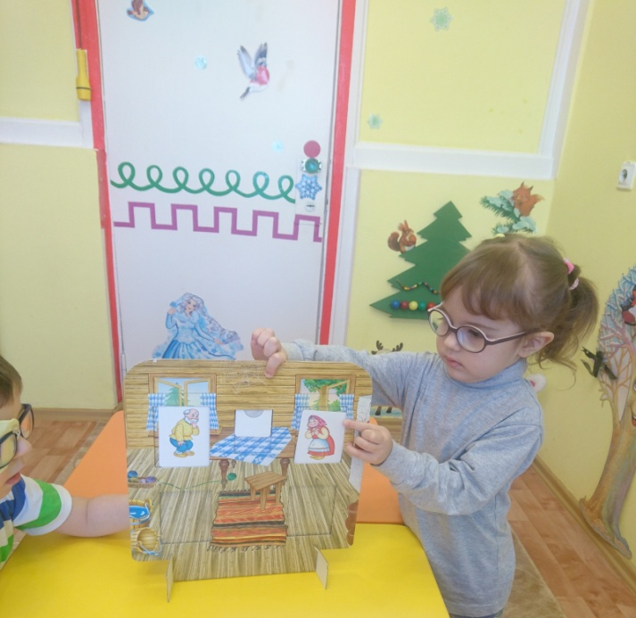
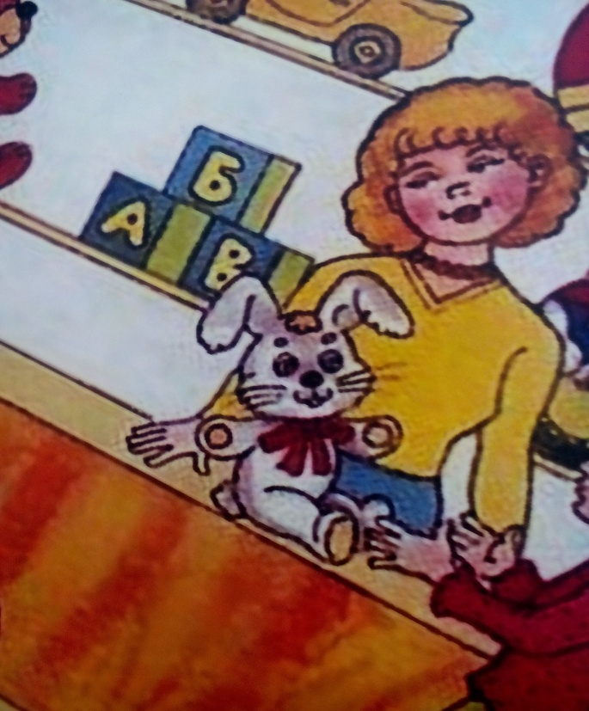
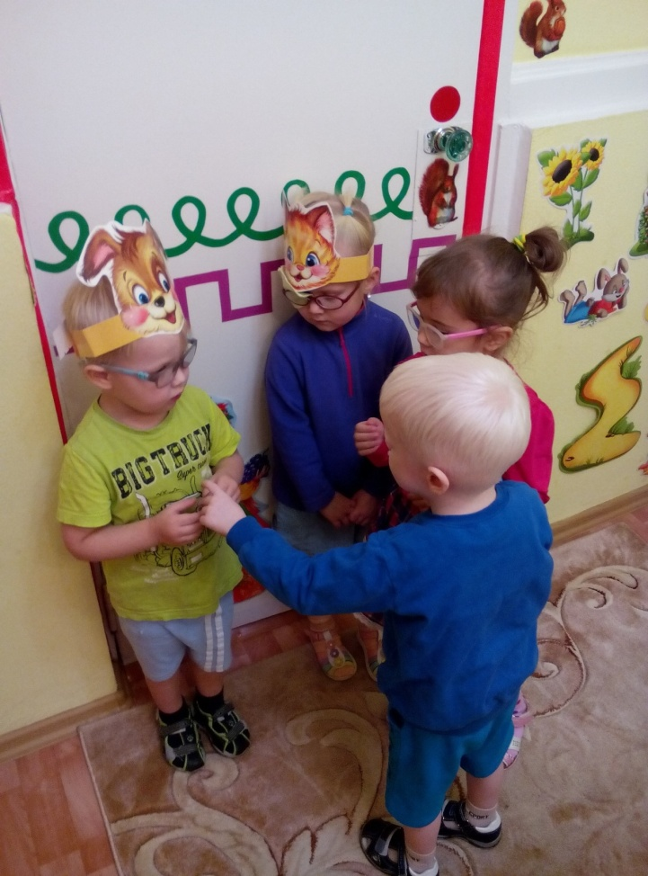
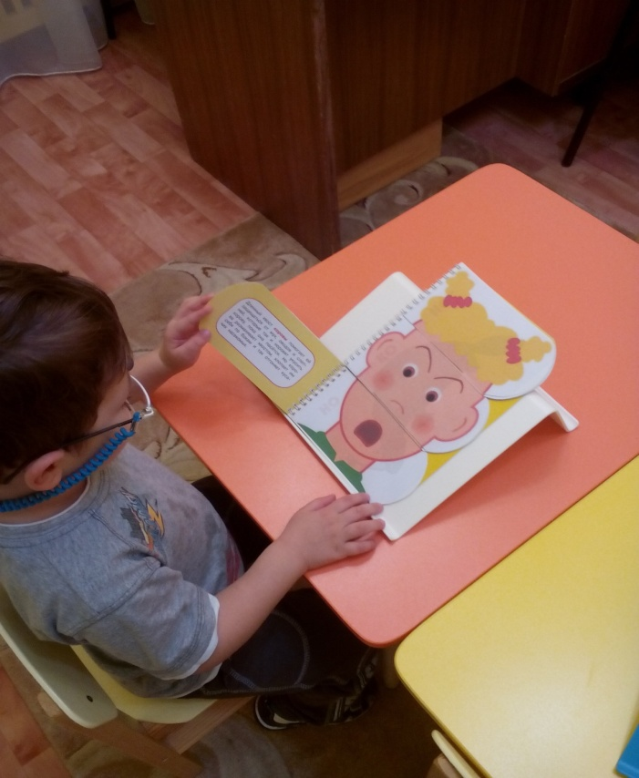
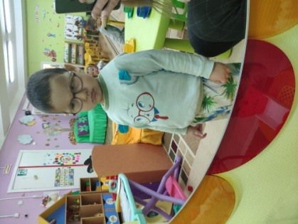
Развитие мимики, и пантомимики:
– ознакомление с основными жестами, принятыми в общении людей.
– ознакомление с основными эмоциональными состояниями и способами их выражения (радость, страх, удивление, грусть).
– упражнение и закрепление выразительных движений в игровой деятельности.
- упражнения по развитию интонационной выразительности и силы голоса.
– перенос сформированных умений в различные виды деятельности детей.

Slide 12
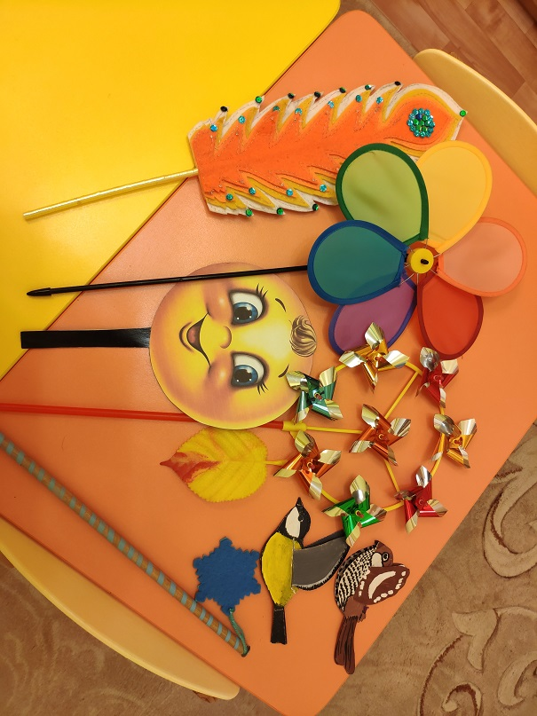
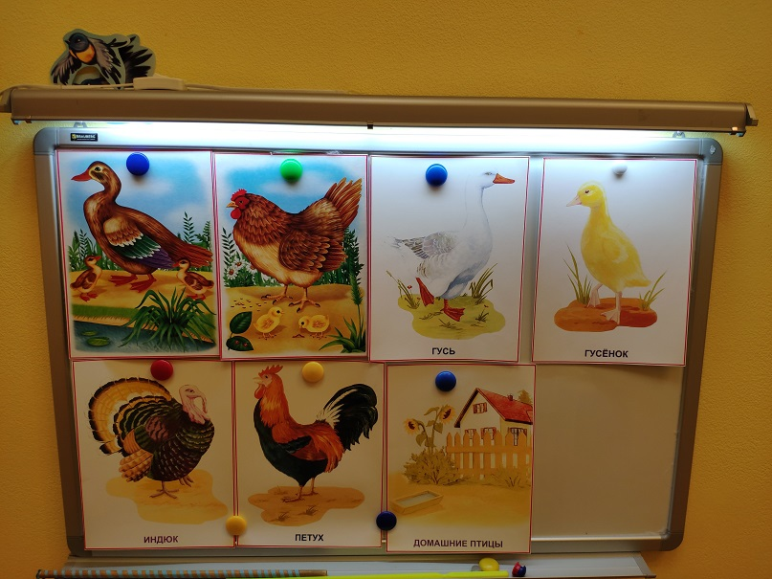
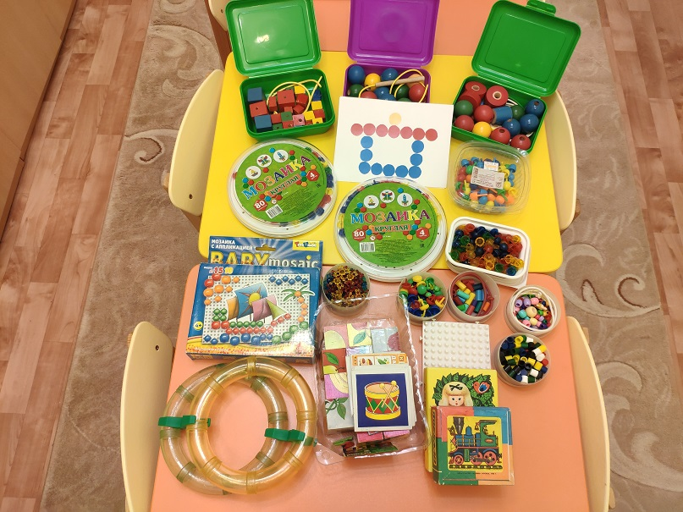
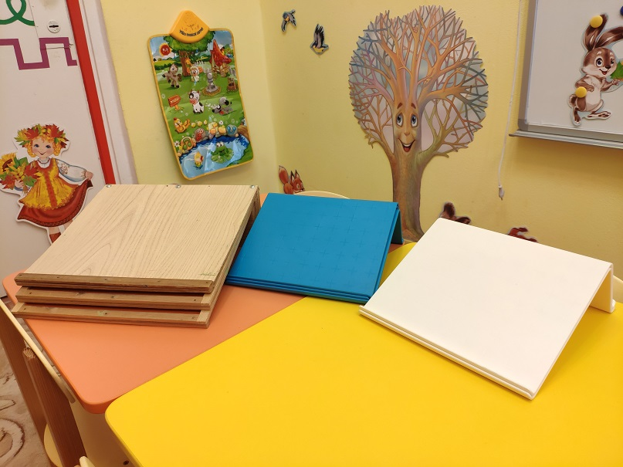
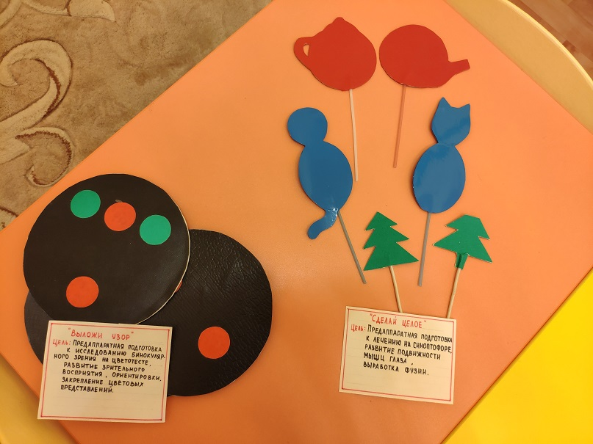
Специфические игры и оборудование:
Игры:
-«Выложи узор»;
-«Сделай целое».
Оборудование:
- наклонная поверхность;
дополнительное освещение;
- стимулы для проведения зрительной гимнастики;
- игры для зрительной нагрузки.

Slide 13
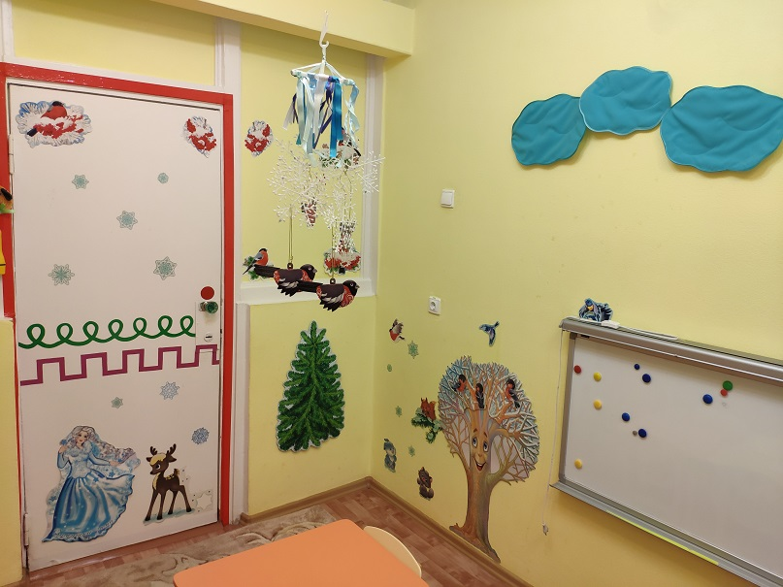
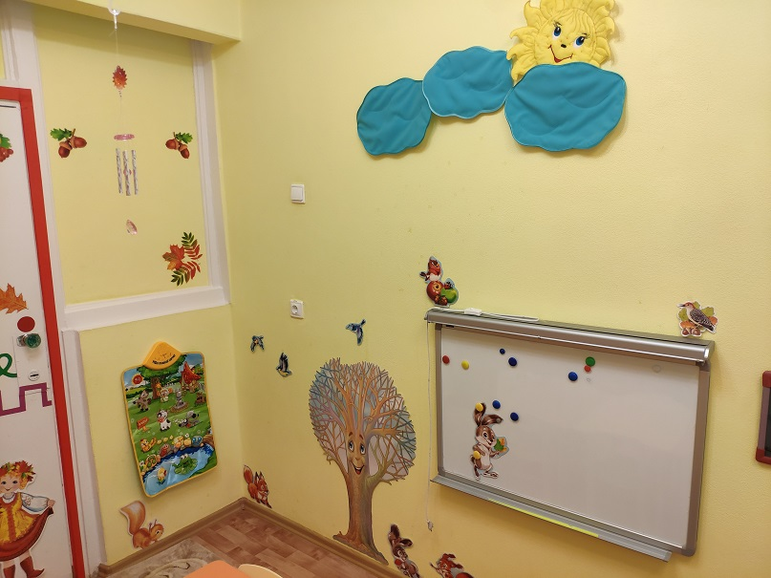
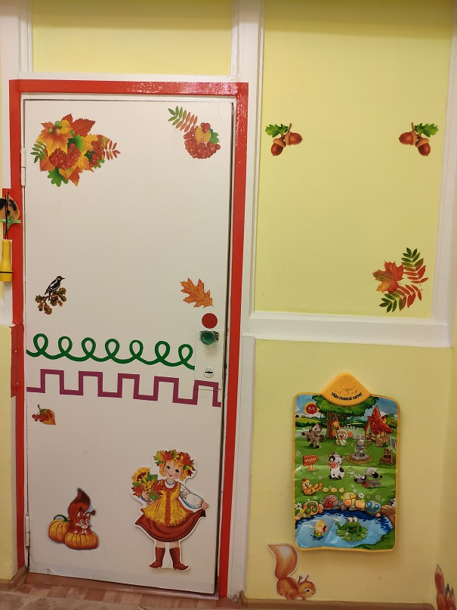
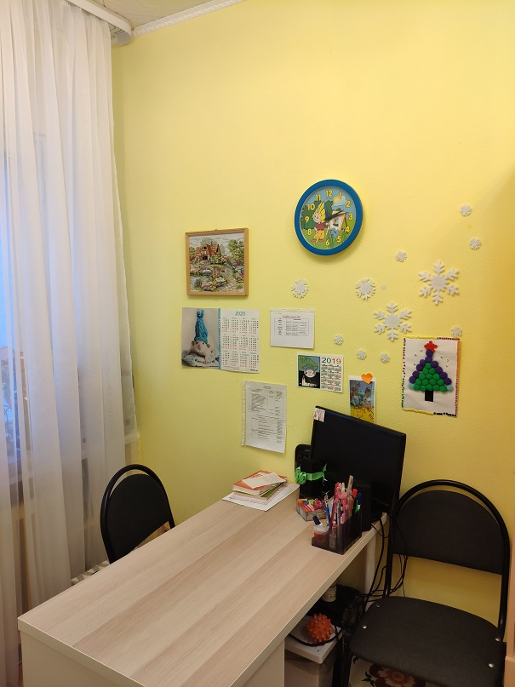
Предметно-пространственная развивающая среда кабинета обновляется:
- к сезонам;

Slide 14
- к лексическим темам.

Slide 15
Спасибо за внимание!

